Slide 1



Software Tool Time

Slide 2
OpenCTI 오픈소스 플랫폼 User Guide - #4
강사
이응창
목표
OpenCTI 플랫폼 사이버 위협 인텔리전스 반출
사전 준비
OpenCTI 정상 구동 상태
STIX 개념

Slide 3
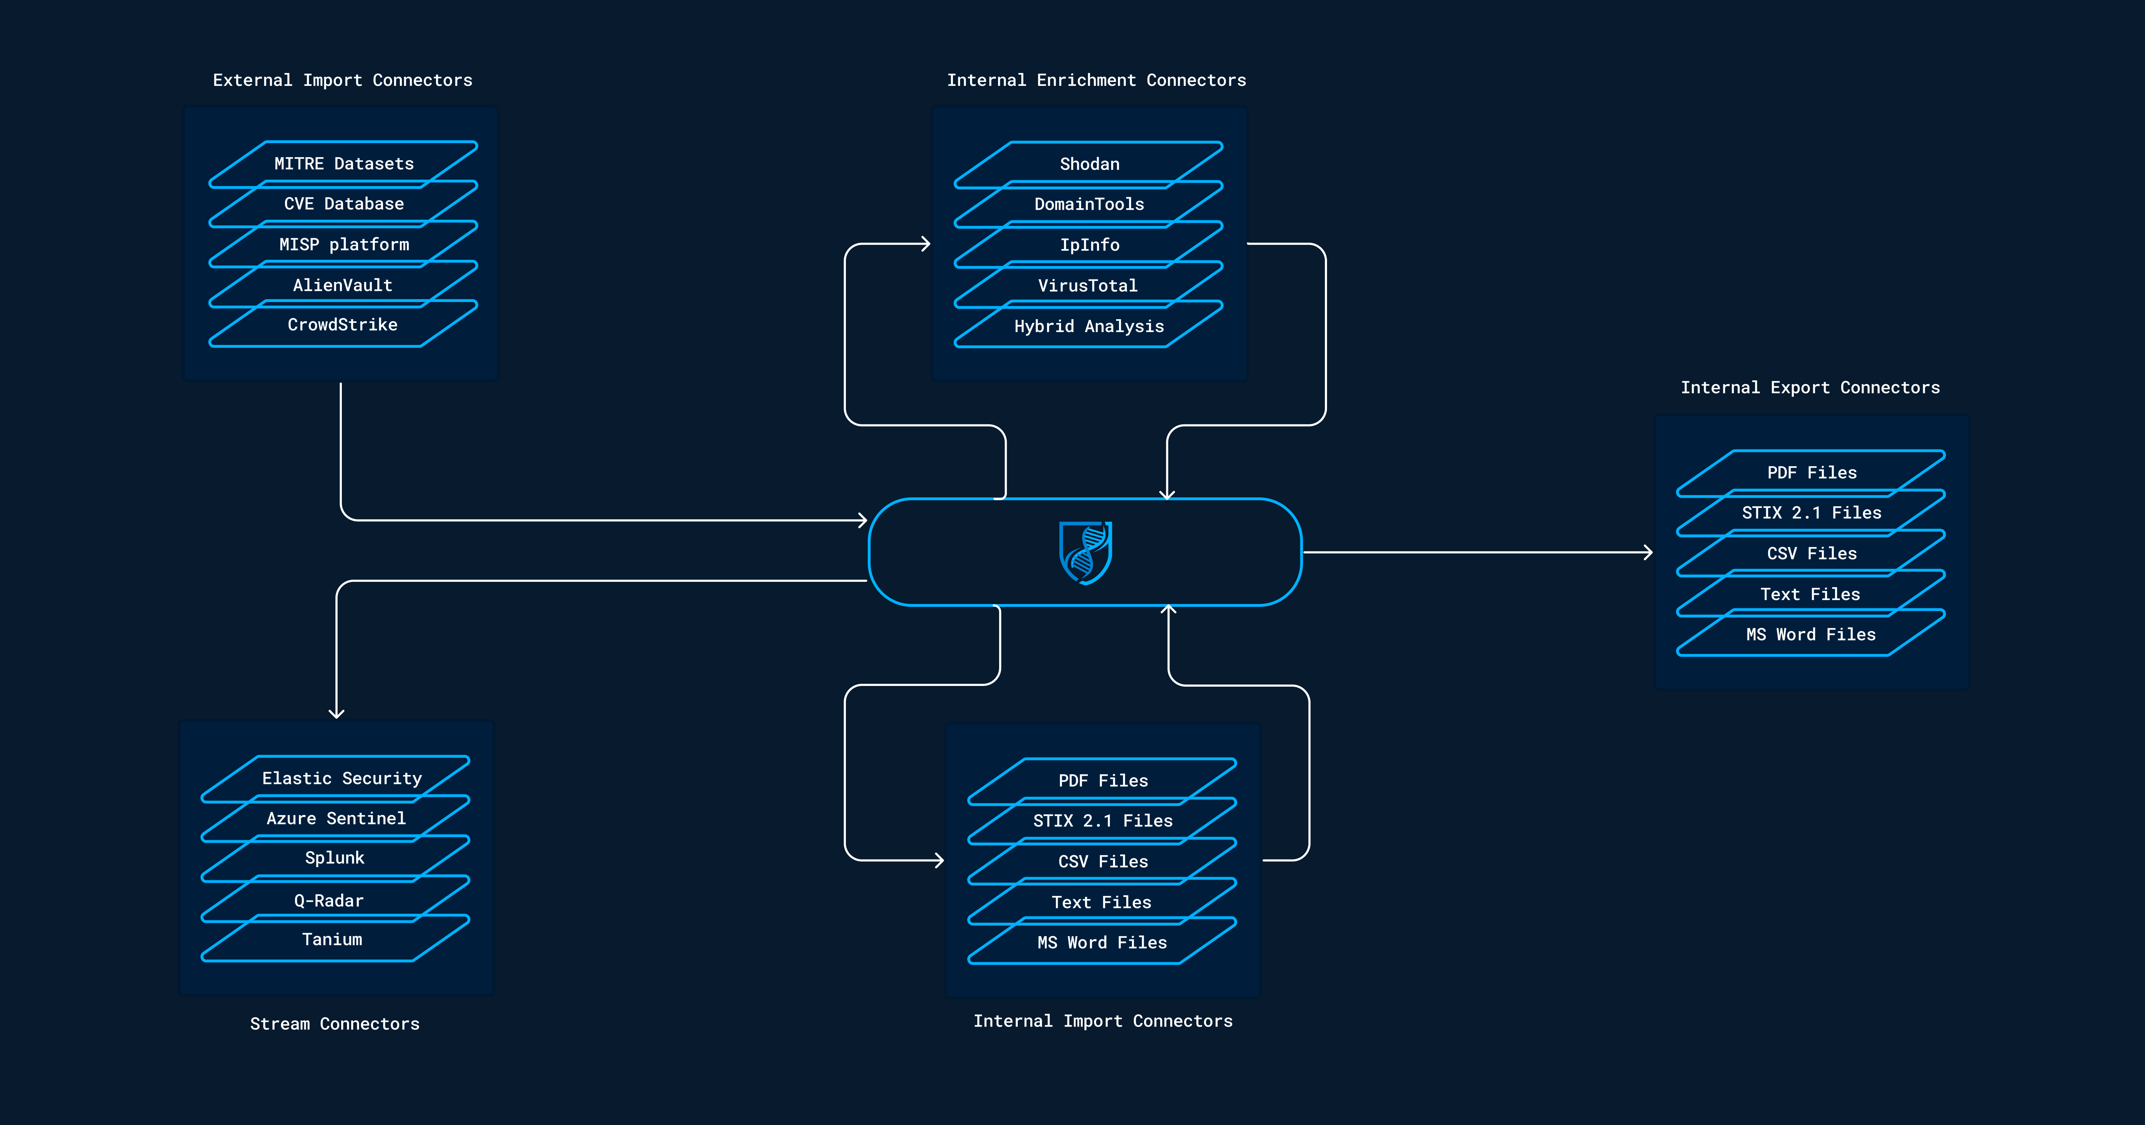
OpenCTI Connector
OpenCTI Connector는 타 플랫폼과의 연동을 위한 도구

Slide 4
위협 인텔리전스 반출
CSV
CSV 형태로 반출
STIX(Json)
Json 포맷을 가진 STIX 형태로 반출
PDF
Pdf 형태로 반출

Slide 5
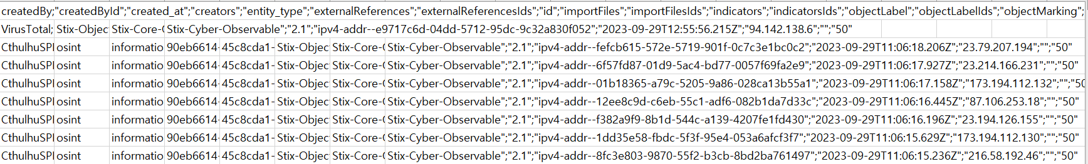
CSV 형태로 반출
주로, creators, entity_type 정보와 parent_types부터 x_opencti_score까지 정보 식별 가능
하지만, 데이터 가공 목적이나 csv 요구하는 다른 플랫폼에 import할 목적이 아니라면 비효율

Slide 6

STIX란?
Structured Threat Information Expression
사이버 위협 정보를 표현하는 표준 형식
Developed by MITRE, 2013

Slide 7
STIX의 특징
구조화
Json 기반 구조화된 형식
표준화
STIX 형식을 지원하는 타 플랫폼과 표준화된 위협 정보 교환 가능
확장성
새로운 위협 정보를 표현할 수 있도록 새로운 속성이나 객체 추가가능

Slide 8
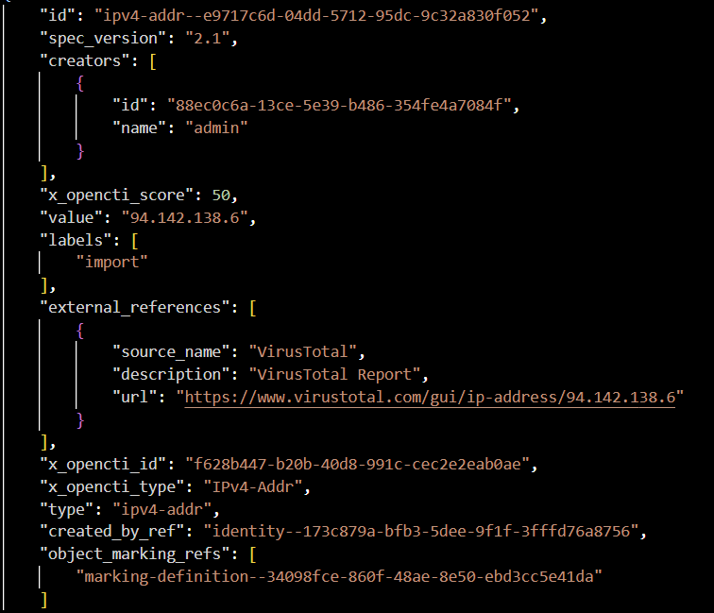
STIX 반출
Json 형식으로 유연한 구조

Slide 9
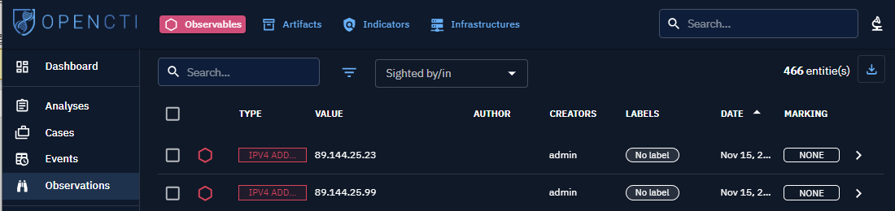
OpenCTI export

Slide 10
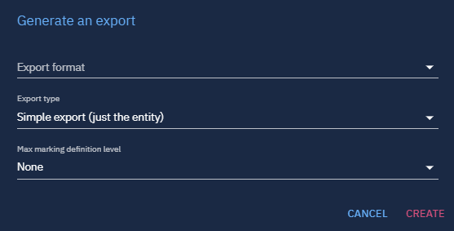
OpenCTI export

Slide 11
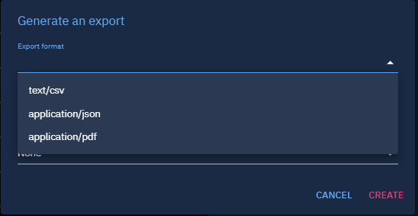
OpenCTI export
Export Format
- CSV
- JSON(STIX)
- PDF(현재 오류로 불가능)

Slide 12
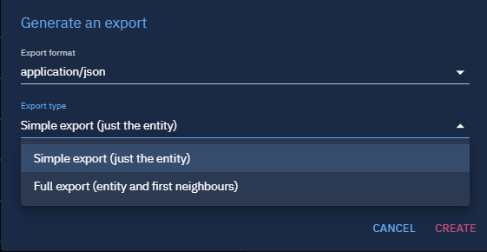
OpenCTI export
Export type
- Simple export
해당 엔티티에 대한 기본 정보
- Full export
해당 엔티티에 대한 기본 정보와 함께 해당 엔티티와 연관된 첫번째 이웃 엔티티에 대한 정보도 함께 포함

Slide 13
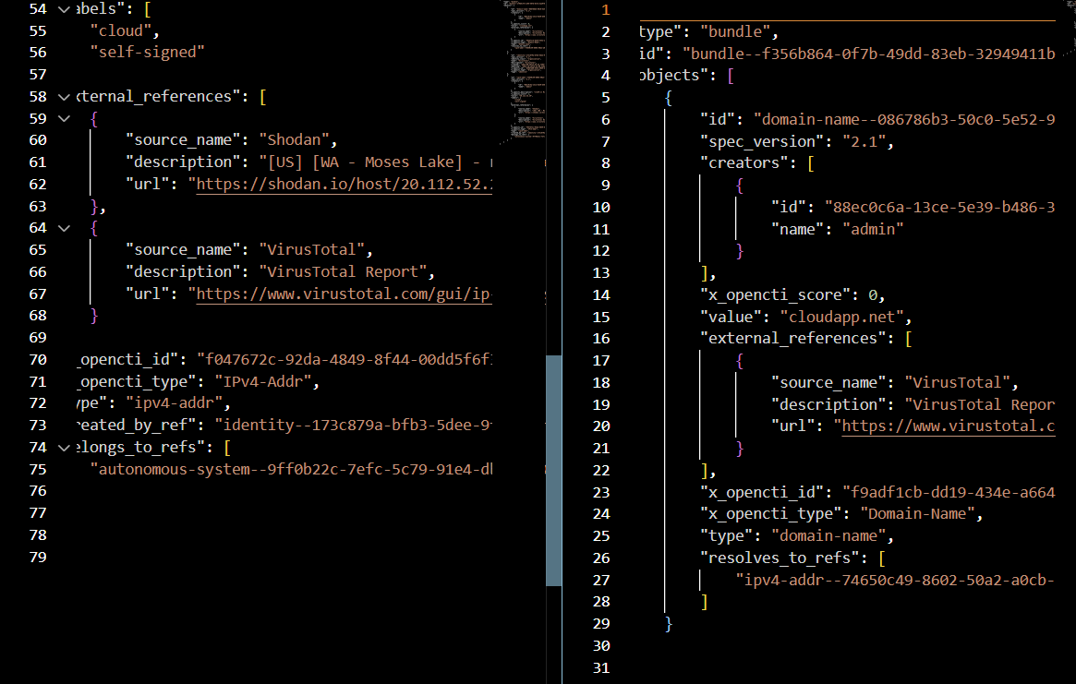
OpenCTI export
왼쪽(full) vs 오른쪽(simple)

Slide 14
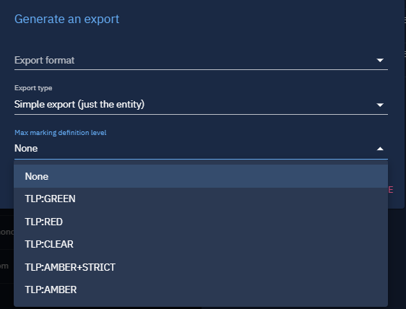
OpenCTI export
Max marking definition level
- 원하는 TLP 수준에 맞게 표시

Slide 15
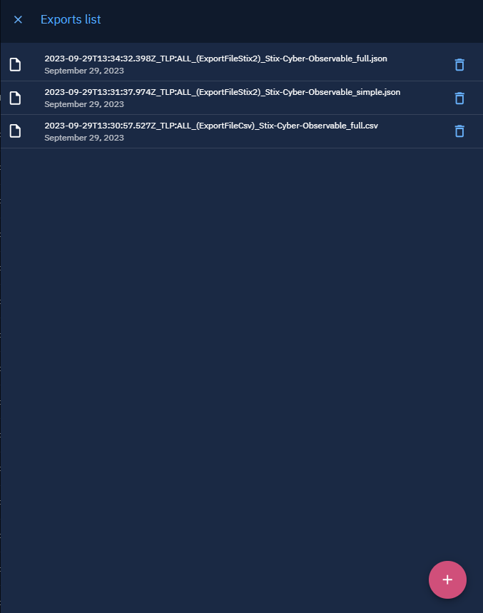
OpenCTI export

Slide 16
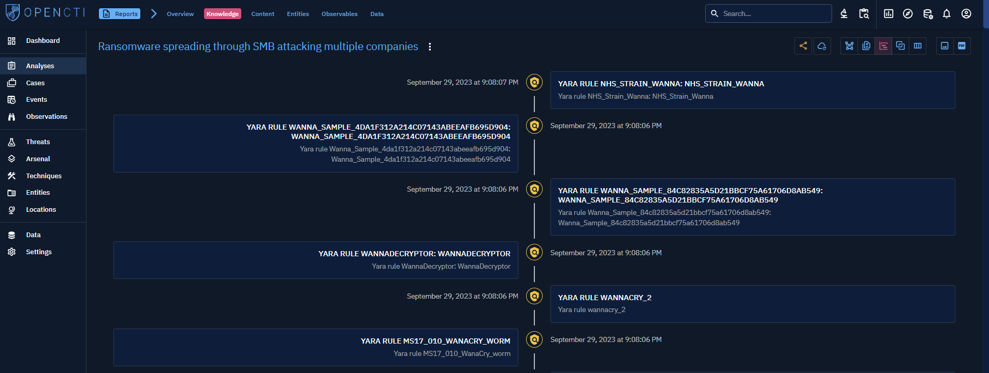
추가 export 기능
Analyses -> Knowledge에서 graph, timeline, matrix view 등을 jpg, pdf로 export 가능

Slide 17
Demo

Slide 18
Software Tool Time (소프트웨어 툴 타임)
(CC-BY-NC 4.0) Ajou University
Visit “Software Tool Time” channel in YouTube : https://www.youtube.com/c/SoftwareToolTime
All product names, trademarks, and/or company names are used solely for identification and belong to their respective owners.
“Software Tool Time” video is licensed to the public under a Creative Commons Attribution 4.0 License (https://creativecommons.org/license/by/4.0/)
Twin Musicom’s African Drums (Sting) is licensed to the to the public under a Creative Commons Attribution 4.0 License (Artist: http://www.twinmusicom.org/)

Slide 19
